Slide 1

Buildweek
By Fixman

Slide 2
By Raffaele Iacono
The Fixman industries 2.0 presents:
Day 1:Sql Injection
Day 2:Xss stored
Day 3: Bof&Segmentation fault error
Day 4:Exploit Metasploitable
Day 5: Exploit Windows&Backdoor creation

Slide 3
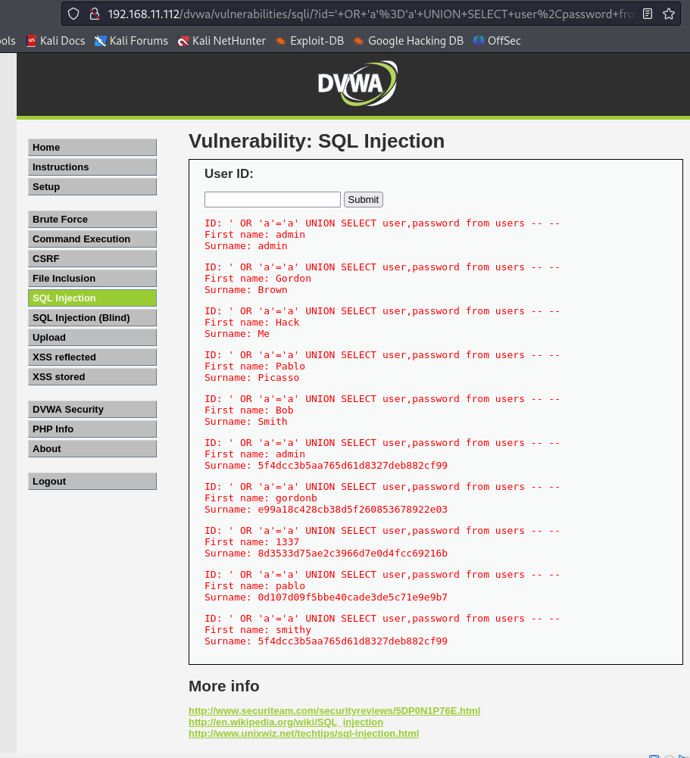
Day 1: Sql Injection
Il livello low della sezione sql injection non prevede alcun tipo di sanitizzazione e ci permette facilmente di inserire query con virgolette e apici.
In questo caso la query:
«’ OR ‘ a’=a’’ UNION SELECT user,password from users -- --»
Ci ha permesso di ottenere Id e pw degli utenti a noi interessati

Slide 4
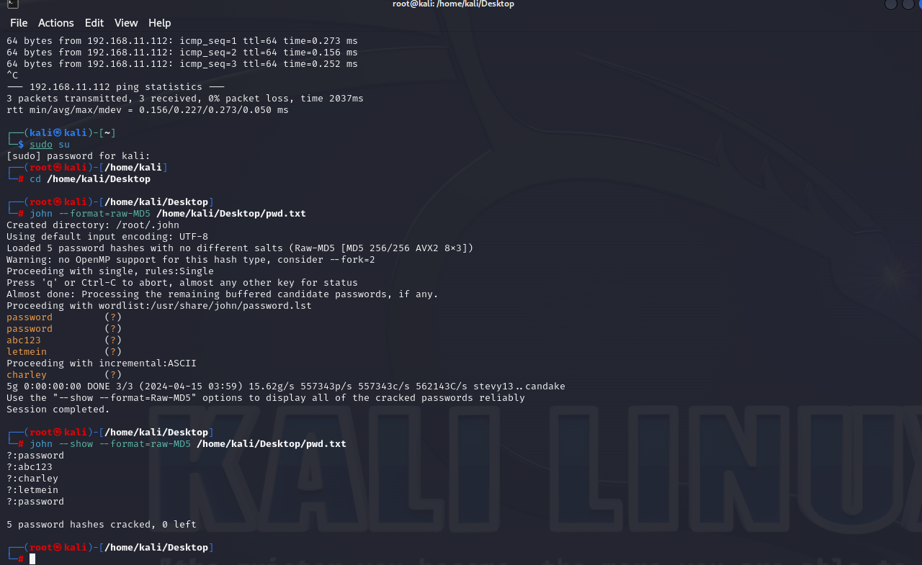
Day 1: Sql Injection
Procediamo ad utilizzare il nostro amico John che di mestiere fa il password cracker e per hobby uccide le persone.
Con il comando «john –format=raw-MD5 /path del file di testo in cui abbiamo inserito le pw hashate» decripteremo le password che ci interessano.

Slide 5
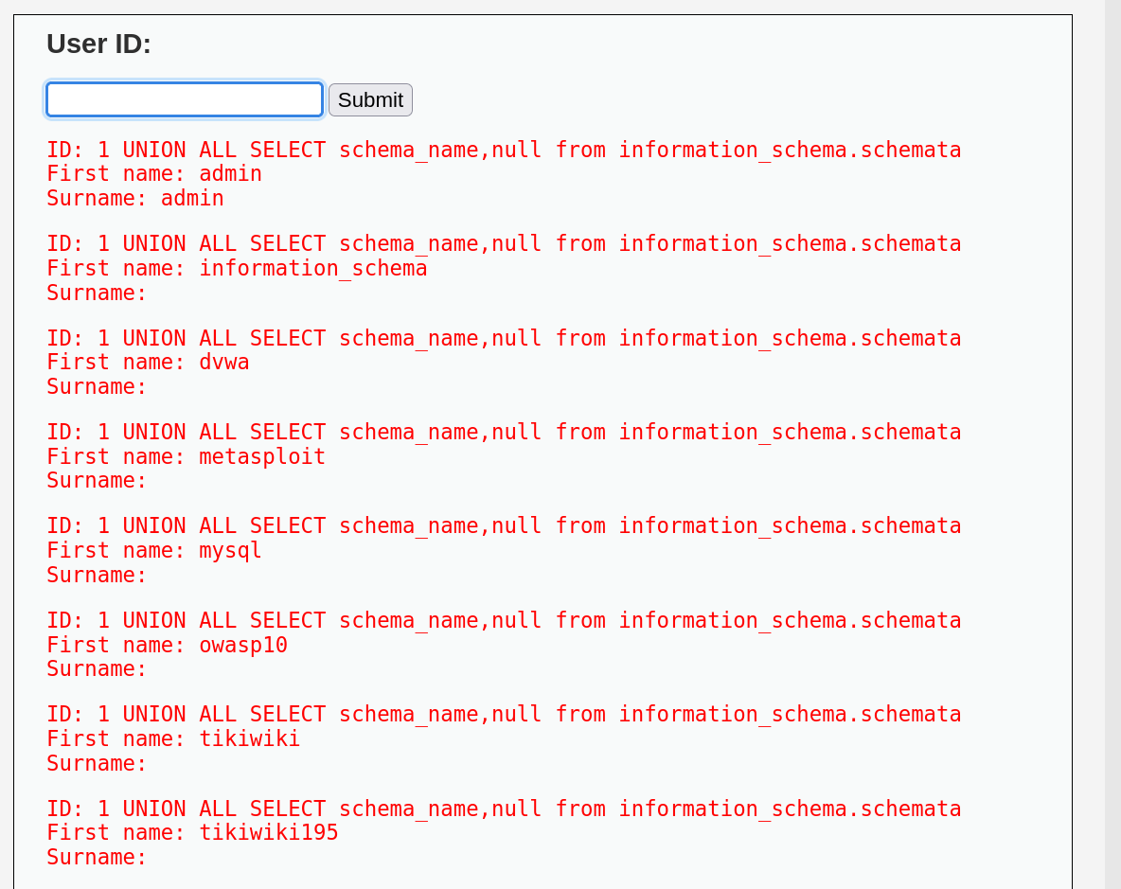
Day 1 sql injection parte crunchy
Per trovare roba croccante bisogna capire quanti db ci sono e per farlo usiamo la query «UNION ALL SELECT schema_name,null from information_schema.schemata»

Slide 6
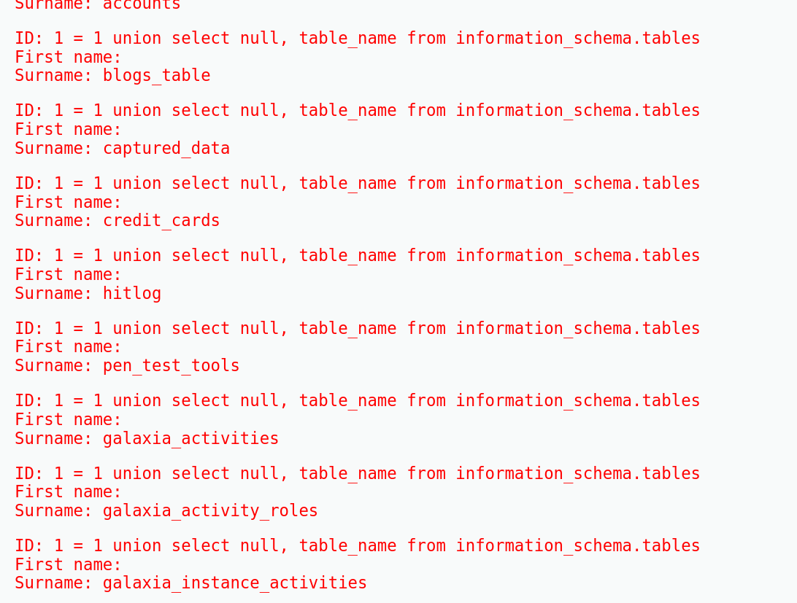
Day 1 sql injection parte crunchy
Proseguendo le nostre ricerche croccanti con la query «union select null,table_name from information_schema.tables»
Troviamo un dato estremamente succoso ovvero le carte di credito.

Slide 7
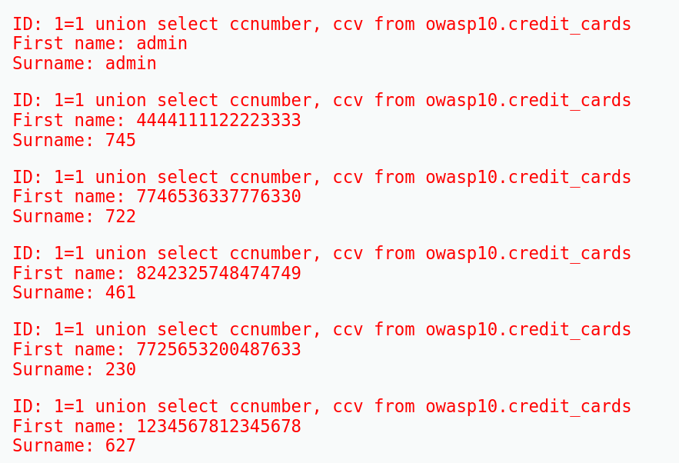
Day 1 sql injection parte crunchy
Per andare nel sodo di questa parte succosa si puo’ usare la query «1=1 union select ccnumber, ccv from owasp10.credit_cards»
Ora che siamo venuti in possesso di questi dati possiamo ruba….segnalare eticamente la falla a chi e’ preposto data la nostra lettera di incarico.

Slide 8
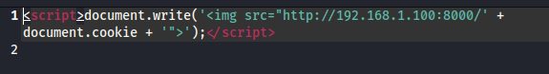
Day 2: Xss stored
Lo script in questione e’ uno script Javascript che invia
Un payload sottoforma di immagine per ingannare il server.
E’ strutturato in modo da modificare il dom e inviare i cookie di sessione di ignare vittime alla macchina attaccante. (Fate i buoni cari telespettatori)

Slide 9
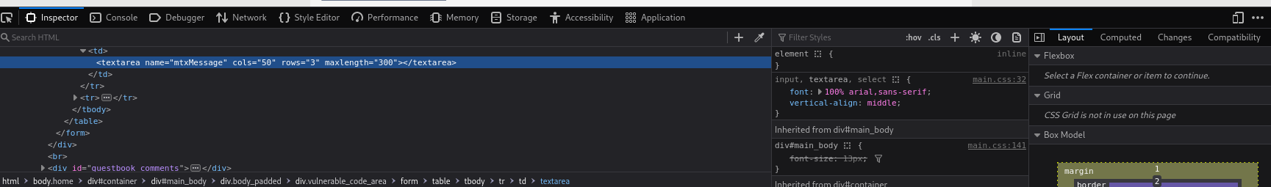
Day 2 xss stored
Dato che lo script e’ composto da piu’ di 50 caratteri(includendo gli spazi) ed il form HTML non consente di ricevere tutto lo script, per bypassare questo problema bisogna fare un edit HTML e aumentare i caratteri massimi ricevibili dal form.

Slide 10
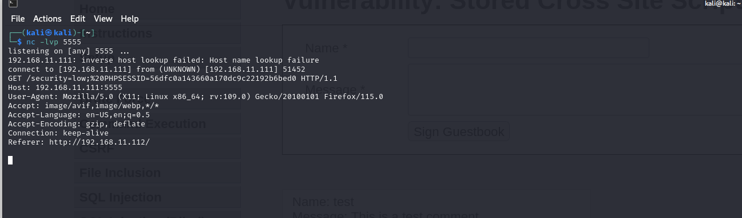
Day 2 Setting di netcat e risultati del payload
Per ricevere il php sessid di ignari utenti che riceveremo grazie al nostro payload c’e’ bisogno di settare netcat in modo che sia sempre in ascolto sulla porta 5555.
Possiamo anche vedere il risultato del nostro payload inviato al server nella modalita’ low.

Slide 11
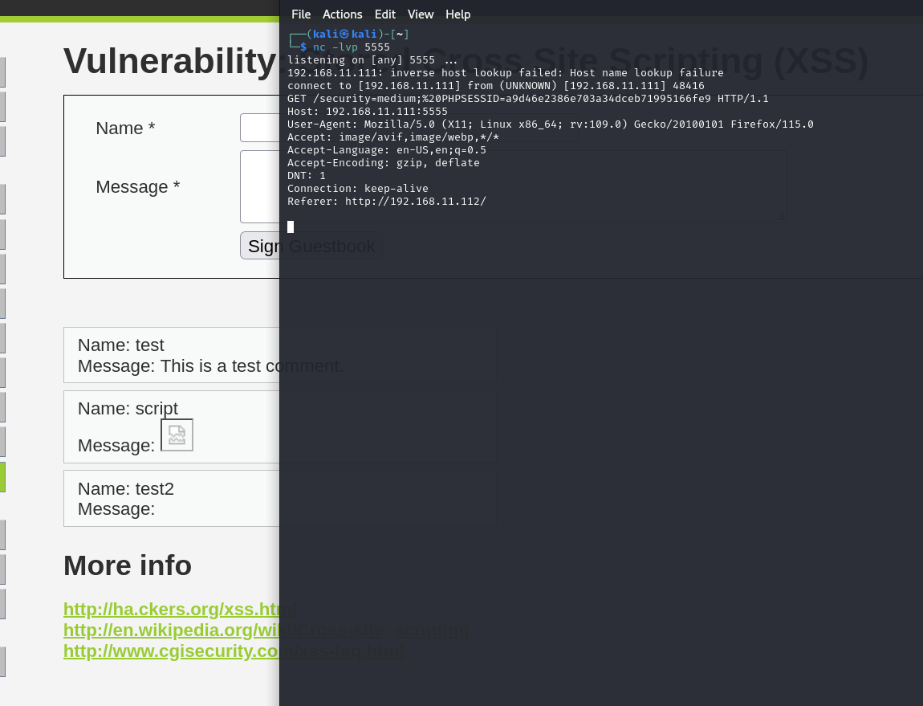
Day 2 Max Crunch
Il nostro adorato script funziona sia per il livello di security low che per quello medium, in buona sostanza abbiamo preso due piccioni con una fava.

Slide 12
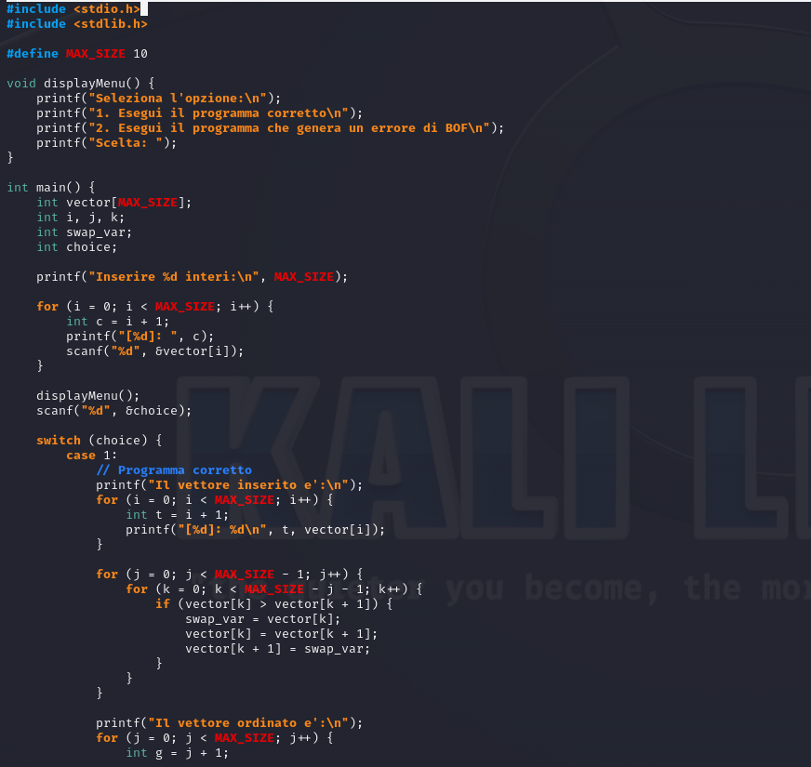
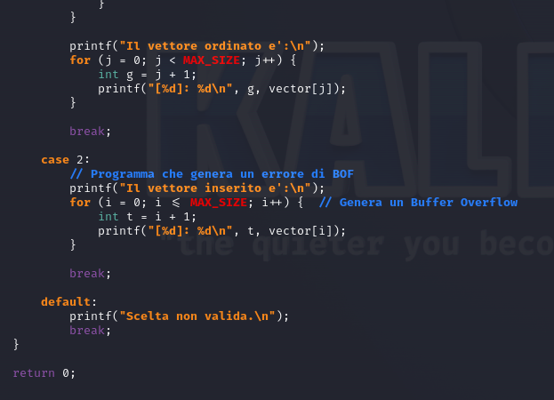
Day 3 BOF
.

Slide 13
Day 3 BOF
Il codice delle slide precedenti fornisce all’utente la possibilita’ di inserire degli interi e permette di osservare un tipo di errore di segmentation fault ovvero il Buffer overflow .
Nel trambusto del codice, ho manipolato il ciclo for, facendo sì che si innalzi al potere di <= MAX_SIZE invece di rimanere confinato a < MAX_SIZE. Questo stratagemma è come schivare il firewall, un passo audace che espone il sistema a un buffer overflow imminente. Il vettore, un'entità digitale con limiti fissati a 10, sarà presto violato quando si cerca di accedere oltre il suo confine.
E ora, nel vasto dominio del menu interattivo, se l'utente osa scegliere l'opzione 2, scatenerà un cataclisma digitale nel ciclo for che tenta di visualizzare il vettore incarcerato.
Compilare ed eseguire il programma diventa una sorta di rito di passaggio, un'incursione nel caos digitale per scrutare il comportamento corretto e l'inevitabile collasso che porta a un errore di buffer overflow.

Slide 14
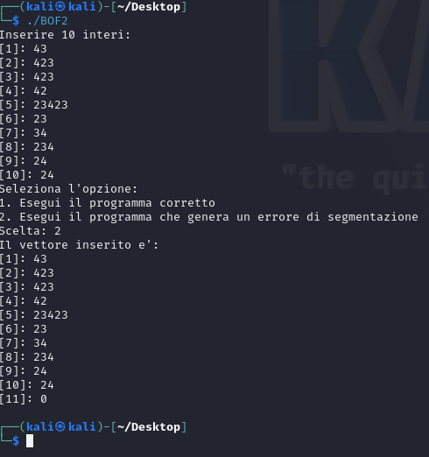
Day 3 BOF
Per gli illustri in ascolto serviamo l’output del buffer overflow. Buona cena!

Slide 15
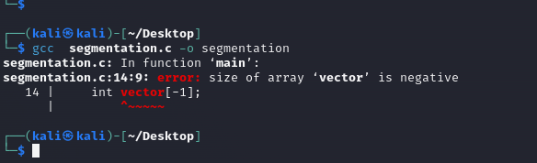
Day 3 segmentation fault aggressivo
Per causare questo putiferio e’ bastato cambiare al vettore «vector» visto in precedenza l’interno inserendo un numero negativo.

Slide 16

Grazie per aver scelto i Data Defenders!
Momento pubblicita’ (dobbiamo pur guadagnarci il pane in qualche modo, altrimenti come li facciamo questi splendidi tutorial?) Ti senti oppresso? Non apprezzi il tuo corpo? Prova Giaimofen! Una pasticca al giorno abbinata ad una sana alimentazione ti trasformera’ nel drago che hai sempre sognato!
Per ulteriori chiarimenti contattare
Il numero 3338569485.
Approvata da Ronnie Giaimus

Slide 17
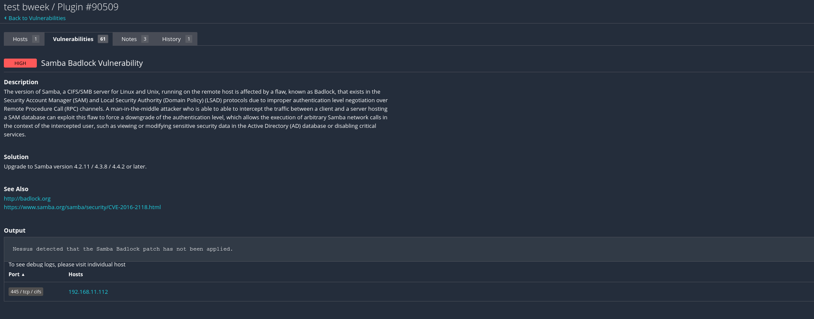
Day 4 exploit metasploitable
I nostri occhi posso ben vedere che Nessus ha trovato una vulnerabilita’ croccantina che exploiteremo con gusto.

Slide 18
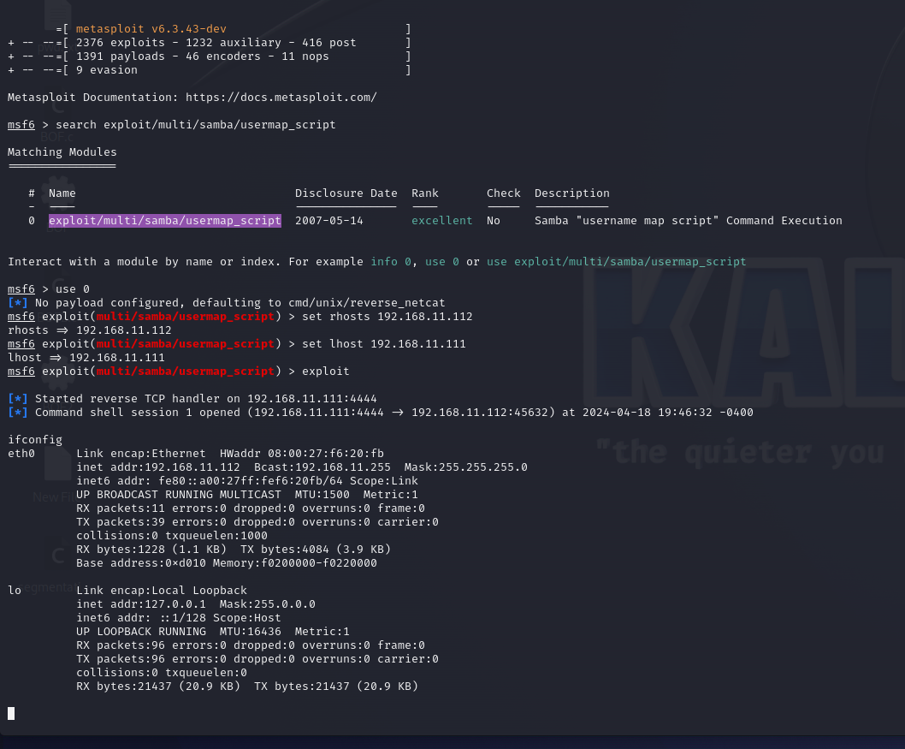
Day 4 exploit metasploitable
Come si puo’ ben vedere la vulnerabilita’ e’ stata exploitata con una facilita’ disarmante, e’ bastato fare i soliti passaggi tra cui settare la porta, l’rhost e il local host.
Una volta completati i passaggi si e’ potuto procedere all’exploit

Slide 19
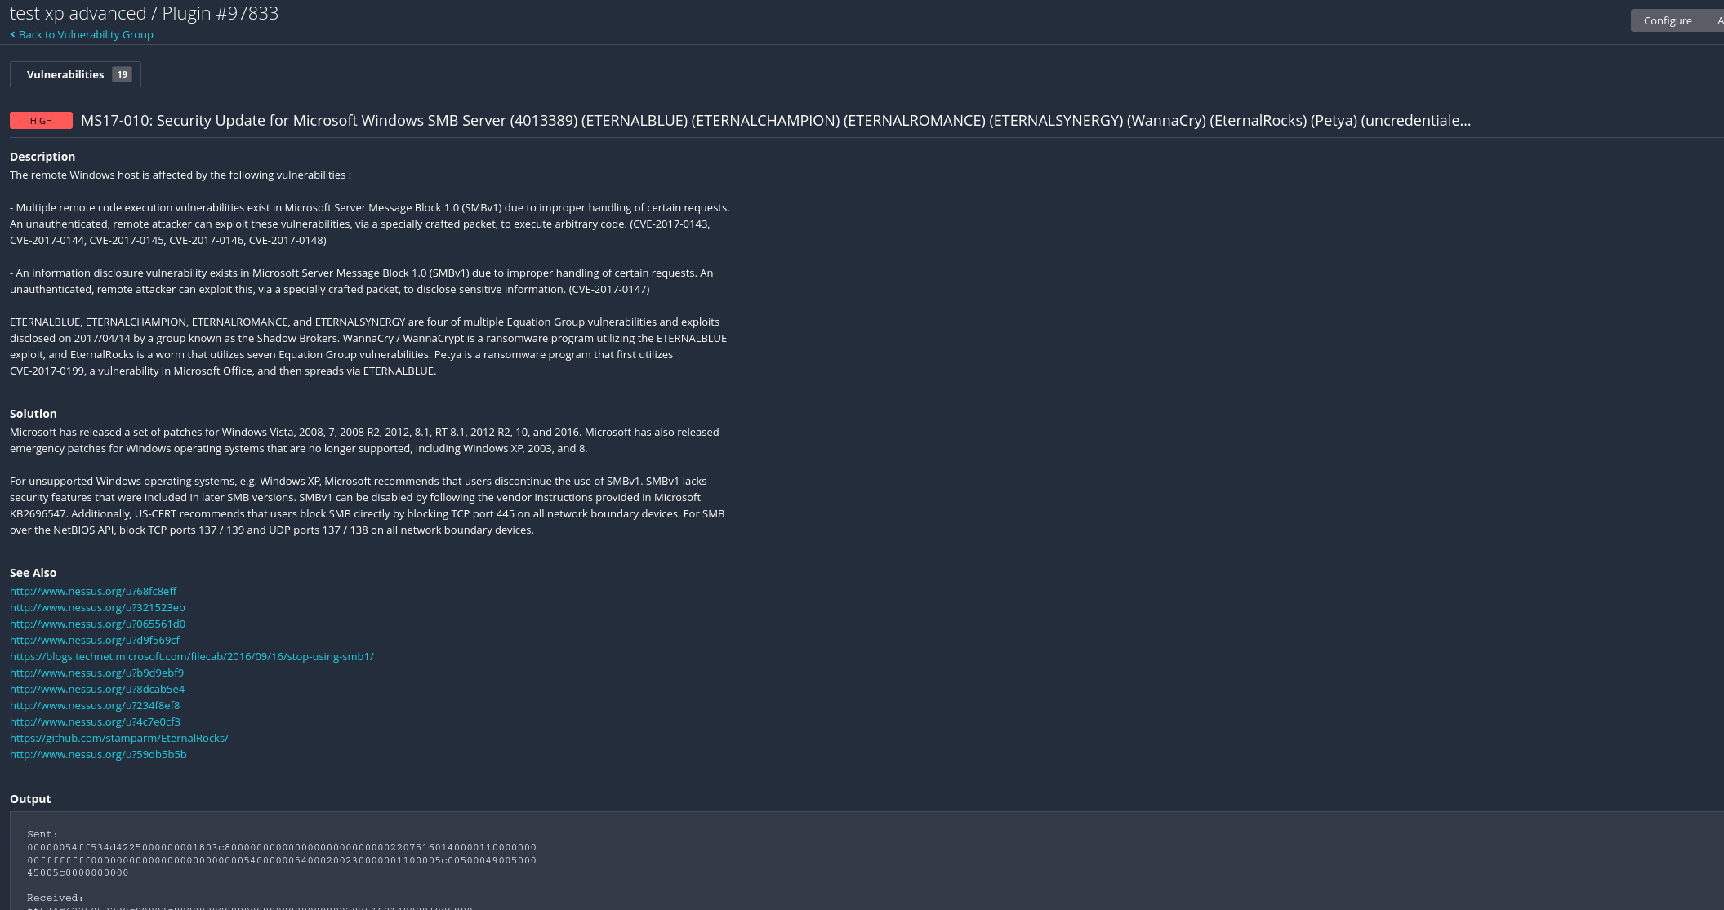
Day 5 exploit XP e installazione backdoor proprietaria
Prima di divertirci in maniera spassionata con gli exploit dobbiamo, ovviamente, trovare la vulnerabilita’ che ci interessa, ovviamente abbiamo utilizzato il nostro amico nessus.

Slide 20
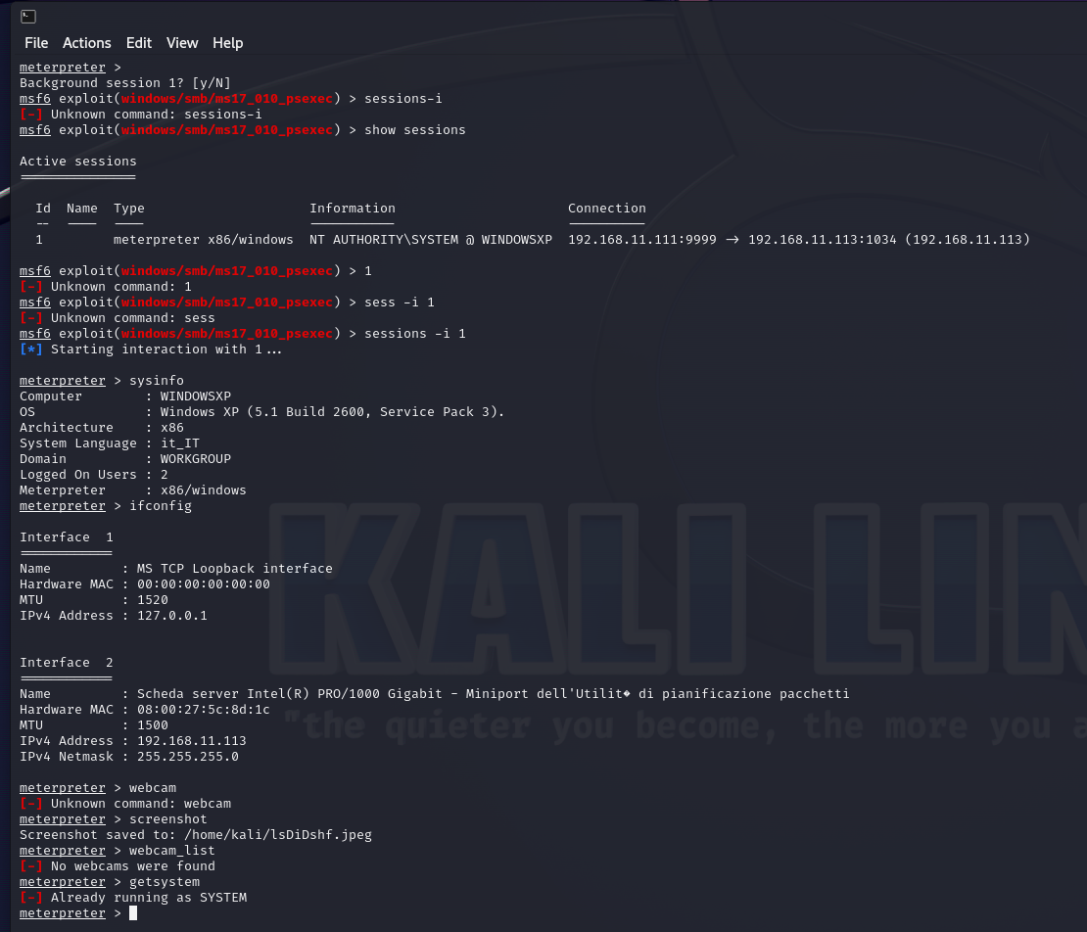
Day 5 exploit XP e installazione backdoor proprietaria
Una volta selezionato l’exploit giusto possiamo recuperare tutte le informazioni richieste tramite i comandi di meterpreter in figura, i comandi sono molto semplici.

Slide 21
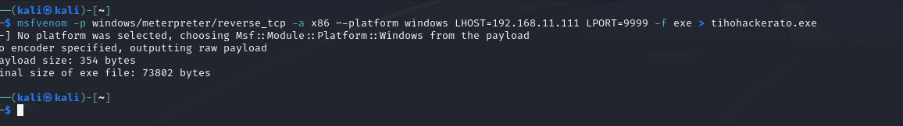
Day 5 exploit XP e installazione backdoor proprietaria
Aggiungiamo un po’ di spezie a questo minestrone di exploit creando la nostra backdoor e per farlo utilizzeremo msfvenom

Slide 22
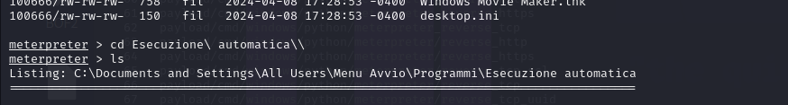
Day 5 exploit XP e installazione backdoor proprietaria
Una volta creata la nostra meravigliosa backdoor, torniamo nella nostra sessione di meterpreter col comando «sessions-i sessnum» e andiamo avanti e dietro finche’ non ci troviamo in questa path.

Slide 23
Day 5 exploit XP e installazione backdoor proprietaria
Ora possiamo caricare la nostra meravigliosa backdoor col comando «upload +path backdoor»

Slide 24
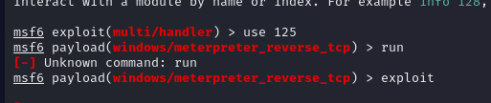
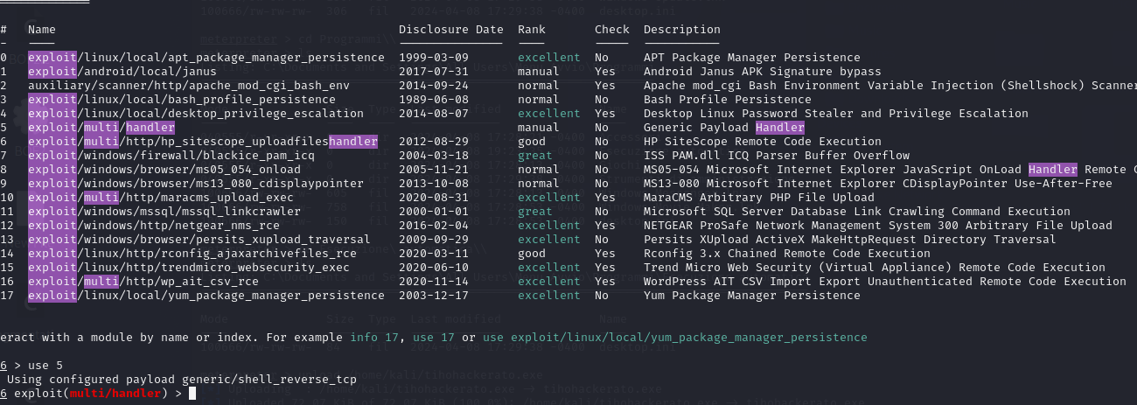
Day 5 exploit XP e installazione backdoor proprietaria
Ora torniamo indietro e selezioniamo l’exploit multi/handler e settiamo il payload «windows/meterpreter_reverse_tcp» ed exploitiamo.

Slide 25
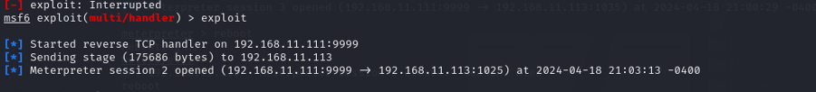
Day 5 exploit XP e installazione backdoor proprietaria
Ora ogni qual volta la macchina ospite si riavviera’ otterremo maliziosamente una succosa sessione meterpreter.

Slide 26
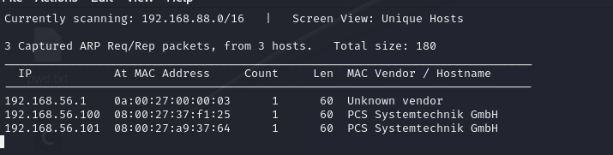
BONUS Exploit macchina Vancouver
Per trovare la macchina all’interno della nostra rete procediamo col comando «netdiscover»

Slide 27
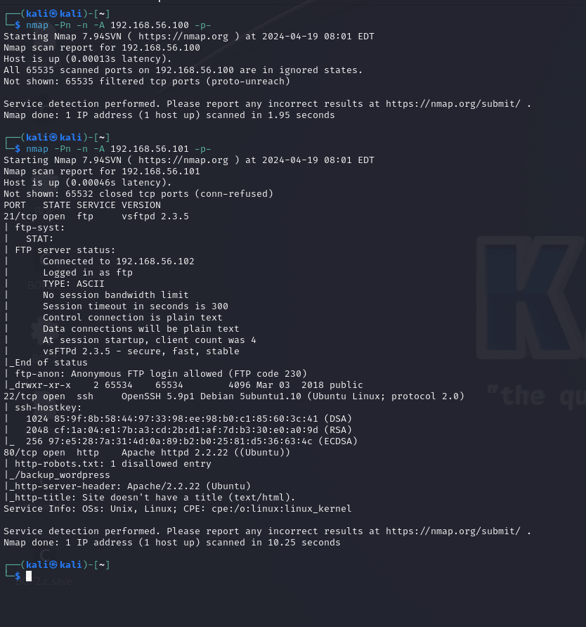
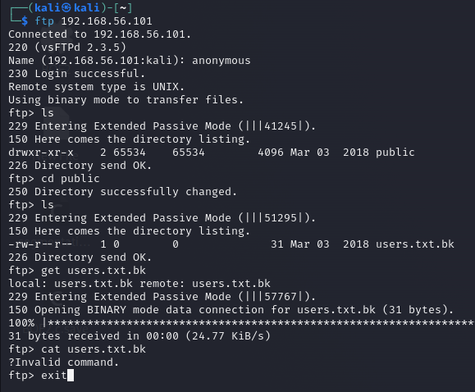
BONUS Exploit macchina Vancouver
Per trovare le porte aperte utilizziamo il nostro amico nmap, successivamente accediamo alla porta ftp e viaggiamo nella directory fino a trovare users.txt.bk che scaricheremo e visualizzeremo.

Slide 28
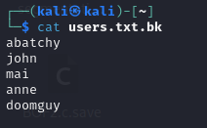
BONUS Exploit macchina Vancouver
A destra i risultati degli utenti trovati.
Selezioniamo la cartella dei nostri utenti e confrontiamo le combinazioni con la rockyou grazie al nostro amico Hydra

Slide 29

Grazie per aver scelto i Data Defenders!
Per ulteriori chiarimenti contattare
Il numero 3338569485.

